Slide 1
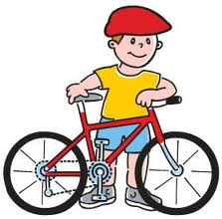
Ruch rowerzystów na drodze

Slide 2
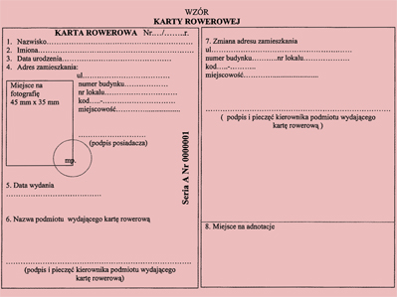
Rowerzysta, który ukończył 10 lat i posiada kartę rowerową może kierować rowerem. Jeżeli rowerzysta chce kierować rowerem dostosowanym do przewozu dzieci powinien mieć ukończone siedemnaście lat.

Slide 3
Dziecko w wieku do lat 7 może być przewożone na rowerze, pod warunkiem że jest ono umieszczone na dodatkowym siodełku zapewniającym bezpieczną jazdę.

Slide 4
Rowerzyści powinni się poruszać po drodze dla rowerów lub drodze dla pieszych i rowerów.

Slide 6
Kierujący rowerem, korzystając z chodnika lub drogi dla pieszych, jest obowiązany jechać powoli i ustępować miejsca pieszym.

Slide 7
Kierujący rowerem jest obowiązany poruszać się po poboczu, chyba że nie nadaje się ono do jazdy lub ruch pojazdu utrudniałby ruch pieszych.

Slide 8
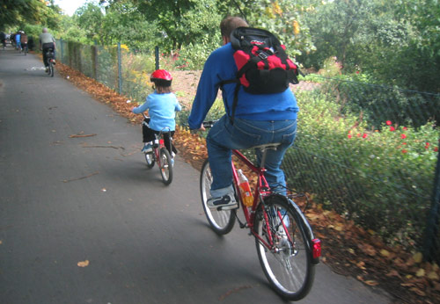
Korzystanie z chodnika lub drogi dla pieszych przez kierującego rowerem jednośladowym jest dozwolone gdy: 1) opiekuje się on osobą w wieku do lat 10 kierującą rowerem

Slide 9
2) szerokość chodnika wzdłuż drogi, po której ruch pojazdów jest dozwolony z prędkością większą niż 50 km/h, wynosi co najmniej 2 m i brakuje wydzielonej drogi dla rowerów.
3) warunki pogodowe zagrażają bezpieczeństwu rowerzysty na jezdni (śnieg, silny wiatr, ulewa, gołoledź, gęsta mgła)

Slide 11
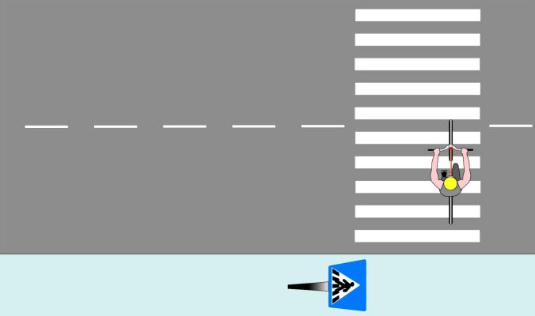
Kierującemu rowerem zabrania się: 1) jazdy bez trzymania co najmniej jednej ręki na kierownicy oraz nóg na pedałach lub podnóżkach; 2) czepiania się pojazdów.

Slide 13
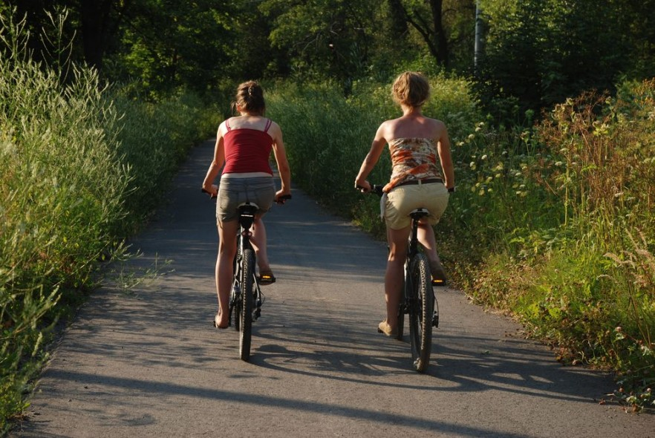
Dopuszcza się wyjątkowo jazdę po jezdni kierującego rowerem obok innego roweru, jeżeli nie utrudnia to poruszania się innym uczestnikom ruchu albo w inny sposób nie zagraża bezpieczeństwu ruchu drogowego

Slide 14
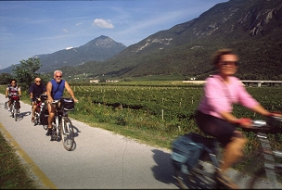
W kolumnie może jechać maksymalnie 15 rowerów. Odległość między rowerami nie może być większa niż 5m, a między kolumnami musi wynosić co najmniej 200 m.

